Slide 1
应用多元统计分析
第七章 主成分分析

Slide 2
第七章 主成分分析
目 录
§7.1 总体的主成分
§7.2 样本的主成分
§7.3 主成分分析的应用

Slide 3
第七章 主成分分析
多变量分析(Multivariate Analysis)是处理多变量(多指标)的统计问题。
多个变量之间常存在相关性，人们希望用较少不相关的变量来代替原来较多且相关的变量。
主成分就是要从原变量的各种线性组合中找出能集中反映原变量信息的综合变量。

Slide 4
什么是主成分分析
主成分分析是将多个指标化为少数几个综合指标的一种统计分析方法.
在实际问题中,研究多指标的问题是经常遇到的问题.由于变量个数太多,并且彼此之间存在着一定的相关性,势必增加分析问题的复杂性.
主成分分析就是设法把原来的多个指标重新组合成较少几个新的互不相关的综合变量来代替原来的变量;而且这几个综合变量又能够尽可能多地反映原来变量的信息.
利用这种降维的思想,产生了主成分分析、因子分析、典型相关分析等统计方法.

Slide 5
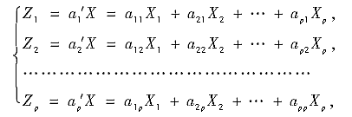

什么是主成分
设X=(X₁,…,X_{p})′是p维随机向量,均值向量E(X)=μ,协差阵D(X)=Σ.考虑它的线性变换:
(7.1.1)
易见:
(7.1.2)

Slide 6
什么是主成分
假如我们希望用Z₁来代替原来的p个变量X₁,…,X_{p} ,这就要求Z₁尽可能多地反映原来p个变量的信息,这里所说的“信息”用什么来表达呢?最经典的方法是用Z₁的方差来表达.
Var(Z₁)越大,表示Z₁包含的信息越多.由(7.1.2)式看出,对a₁必须有某种限制.否则可使Var(Z₁)→∞.常用的限制是:a₁'a₁ =1.
若存在满足以上约束的a₁,使Var(Z₁)达最大, Z₁就称为第一主成分(或主分量).

Slide 7
什么是主成分
如果第一主成分不足以代表原来p个变量的绝大部分信息.考虑X的第二个线性组合Z₂ .
为了有效地代表原变量组的信息,Z₁已体现(反映)的信息不希望在Z₂中出现,用统计术语来讲,就是要求
Cov(Z₂,Z₁)=a₂'Σa₁=0. (7.1.3)
于是求Z₂时,就是在约束a₂'a₂=1和(7.1.3)下,求a₂使Var(Z₂)达最大,所求之Z₂称为第二主成分,类似地可求得第三主成分,第四主成分,….,第p主成分 .

Slide 8
什么是主成分
换言之,若原数据有p个变量，则恰好可得到p个主成分:
1. 每个主成分都是原变量的线性组合;
2. 不同主成分间互不相关（互相正交）;
3. 主成分以其方差减少次序排列:
第一主成分具有最大方差,
第二主成分是与第一主成分正交的原变量的线性组合中具有次大方差者,
其余主成分都有类似的性质.

Slide 9
什么是主成分
或者说,若原变量包含有一定的信息,则全体主成分包含与原变量相同的信息.
方差反映了变量取值的离散程度，方差大小表示了变量包含信息的多少.
第一主成分包含了尽可能多的信息,
不同的主成分包含的信息互不重复;
第二主成分包含除第一主成分外剩余信息中尽可能多的信息;
其余主成分都有类似的性质.

Slide 10
主成分的定义
定义7.1.1 设X=(X₁,…,X_{p})′为p维随机向量.称 Z_{i}=a_{i}'X 为X的第i 主成分(i=1,2,…,p),如果:
① a_{i}'a_{i}=1 (i=1,2,…,p);
② 当i >1时 a_{i}'Σa_{j}=0 ( j=1,…,i-1);
③ Var(Z_{i})= MaxVar(α'X).
α'α=1,α'Σa_{j} =0(j=1,…,i-1)

Slide 11
主成分的几何意义
从代数学观点看主成分就是p个变量的一些特殊的线性组合,而从几何上看这些线性组合正是把X₁,…,X_{p}构成的坐标系旋转产生的新坐标系,新坐标轴使之通过样本变差最大的方向(或者说具有最大的样本方差).
设有n个观测,每个观测有p个变量X₁,…,X_{p} , 它们的综合指标(主成分)记为Z₁,…,Z_{p} .
当p=2时原变量为X₁, X₂.设(X₁, X₂ )服从二元正态分布,则样品点X_{(i)} =(x_{i1}, x_{i2} ) (i=1,2,…n)的散布图(见下面图形)在一个椭园内分布着.

Slide 12
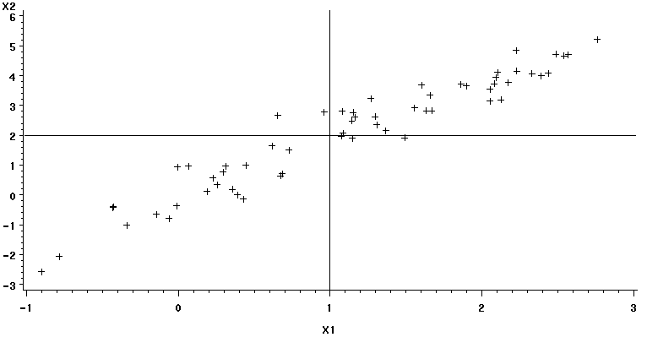
主成分的几何意义
Z₂
Z₁

Slide 13
主成分的几何意义
对于二元正态随机向量,n个点散布在一个椭园内(当X₁, X₂相关性越强,这个椭园就越扁).
若取椭园的长轴为坐标轴Z₁,椭园的短轴为Z₂,这相当于在平面上作一个坐标变换,即按逆时针方向旋转一个角度α, 根据旋转变换公式,新老坐标之间有关系:
Z₁=Cos αX₁+ Sin αX₂
Z₂= -Sin αX₁+ Cos αX₂
Z₁ Z₂ 是原变量X₁和X₂ 的特殊线性组合.

Slide 14
主成分的几何意义
从图上可以看出二维平面上n个点的波动(用二个变量的方差和表示)大部分可以归结为在Z₁方向的波动,而在Z₂ 方向上的波动很小,可以忽略.这样一来,二维问题可以降为一维了,只取第一 个综合变量Z₁即可,而Z₁是椭园的长轴.
一般情况,p个变量组成p维空间,n个样品点就是p维空间的n个点.对于p元正态分布变量来说,找主成分的问题就是找p维空间中椭球的主轴问题.

Slide 15
主成分的主要内容
主成分分析的计算一般是从原变量的协差阵或相关矩阵出发进行,包含以下内容：
1. 各主成分的构成 ;
2. 各主成分的方差及其在总方差中所占的比例(贡献率) ;
3. 每个观测在各个主成分下的得分值;
4. 各主成分与原变量的相关性 .

Slide 16
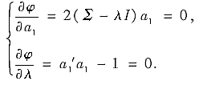
主成分的求法
设p维随机向量X的均值E(X)=0,协差阵D(X)=Σ＞0.由定义7.1.1,求第一主成分Z₁= a₁'X的问题就是求a₁=(a₁₁,a₂₁,…,a_{p1})′,使得在a₁'a₁=1下,Var(Z₁)达最大.
这是条件极值问题,用拉格朗日乘数法.令
φ(a₁)=Var(a₁'X)-λ(a₁'a₁-1)
= a₁'Σa₁-λ(a₁'I_{p}a₁-1),
(见附录(8.3)式)
由
(7.1.4)

Slide 17
主成分的求法
因a₁≠0,故|Σ-λI|=0,求解(7.1.4),其实就是求Σ的特征值和特征向量问题.设λ=λ₁是Σ的最大特征值,则相应的单位特征向量a₁即为所求. 一般地,求X的第i主成分就是求Σ的第i大特征值对应的单位特征向量.
定理7.1.1 设X=(X₁,…,X_{p})′是p维随机向量,且D(X)=Σ,Σ的特征值λ₁≥λ₂≥…≥λ_{p} ，
a₁,a₂,…,a_{p}为相应的单位正交特征向量,则X的第i主成分为
Z_{i}= a_{i}'X (i=1,2,…,p).

Slide 18
定理7.1.1的推论
设Z=(Z₁, Z₂ ,…, Z _{p} )′为p维随机向量，则其分量Z_{i} (i=1,2,…, p) 依次是X的第i主成分的充分必要条件是：
① Z=A'X，A为正交阵；
② D(Z)=diag(λ₁ , λ₂ , … , λ_{p} )，即随机向量Z的协差阵为对角阵；
③ λ₁≥λ₂≥…≥λ_{p} ≥0 .

Slide 19
主成分的性质
主成分Z_{i}就是以Σ的单位特征向量a_{i}为系数的线性组合,它们互不相关,且方差Var(Z_{i})= λ_{i} .
记Σ=(σ_{ij}),Λ=diag(λ₁,λ₂,…,λ_{p}), 其中λ₁≥λ₂≥…≥λ_{p}为Σ的特征值, a₁,a₂,…,a_{p}是相应的单位正交特征向量.
主成分向量Z = (Z₁,…,Z_{p})′, 其中
Z_{i}=a_{i}'X (i=1,2,…,p
总体主成分有如下性质:

Slide 20
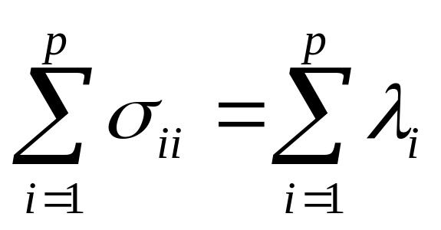
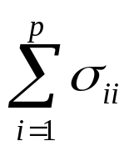
主成分的性质
(1) D(Z)=Λ,即p个主成分的方差为：
Var(Z_{i})=λ_{i} ,且它们互不相关
(2)
通常称 为原总体X的总方差,该性质说明原总体X的总方差可分解为不相关的主成分的方差和.

Slide 21
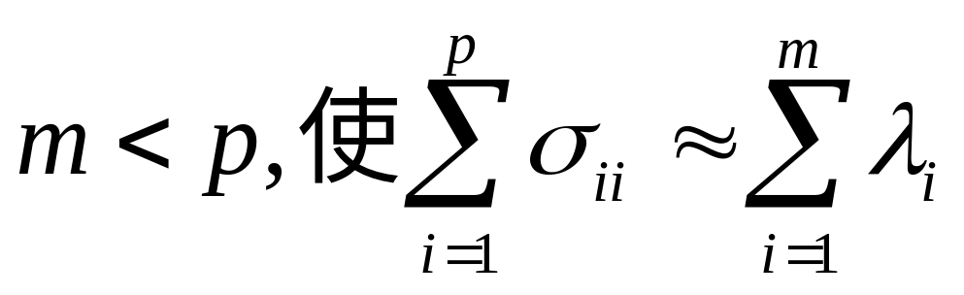
主成分的性质
且存在
即p个原变量所提供的总信息(总方差)的绝大部分只须用前m个主成分来代替。这说明若前几个主成分集中了大部分信息，则后几个主成分的方差都很小，包含的信息也很少.
在实际应用时就可用前面较少的几个主成分来代替原p个变量来描述数据的变化.

Slide 22
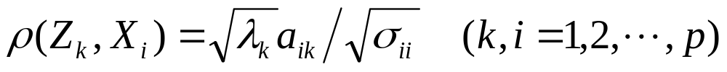
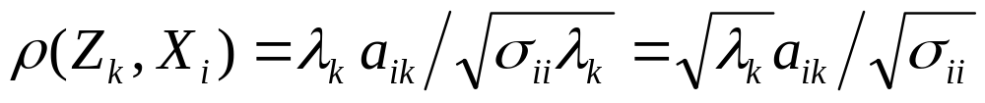
主成分的性质
(3)主成分Z_{k}与原始变量X_{i}的相关系数
证明 : Var(X_{i}) =σ_{ii} Var(Z_{k}) = λ_{k}
Cov( X_{i} ,Z_{k} )=Cov(e_{i}'X, a_{k}' X)
= e_{i}'Σ a_{k} = e_{i}' (λ_{k} a_{k} )
= λ_{k} a_{ik} (e_{i}是第i个元素为1,其余为0的单位向量)

Slide 23
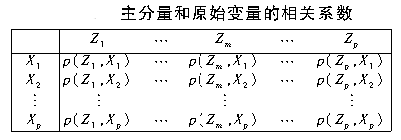
主成分的性质
常把主成分Z_{k}与原始变量X_{i}的相关系数称为因子负荷量(或因子载荷量).利用因子载荷量,可对指标分类.如果把主成分与原始变量的相关系数列成表7.1的形式，则由相关系数的公式，还可得出性质(4)和(5).
表7.1

Slide 24
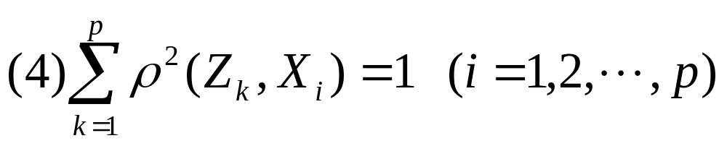
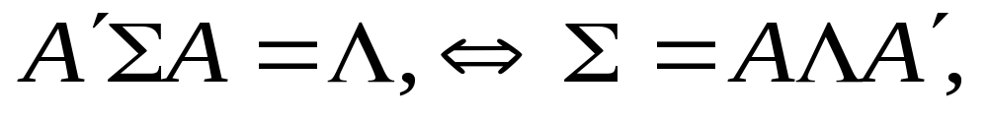
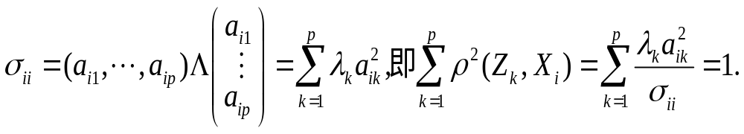
主成分的性质
事实上,由 故有
因X_{i}也可表成Z₁,…,Z_{p}的线性组合,且 Z₁,…, Z_{p}相互独立，由回归分析的知识, X_{i} 与 Z₁,…,Z_{p}的全相关系数的平方和等于1，即表7.1中每一行的平方和均为1.

Slide 25

主成分的性质
因Z_{k}可表成X₁,…,X_{p}的线性组合,但X₁,…,X_{p} 一般有相关性，由Z_{k}与X_{i}的相关系数的公式，可得出表7.1中Z_{k}对应的每一列关于各变量方差的加权平方和为λ_{k} (即Var(Z_{k})=λ_{k}).

Slide 26
主成分的贡献率
主成分分析的目的是为了简化数据结构（即减少变量的个数）,故在实际应用中一般不用p个主成分,而选用前m(m<p)个主成分.m取多大,这是一个很实际的问题.为此,我们引进贡献率的概念.

Slide 27
主成分的贡献率
定义7.1.2 称λ_{k} / [λ₁ +... +λ_{m} +…+λ_{p}]
为主成分Z_{k}的贡献率;
又称 f_{m}=
[λ₁ +λ₂ +... +λ_{m}]/ [λ₁ +λ₂ +... +λ_{m} +…+λ_{p}]
为 主成分Z₁,…,Z_{m}(m<p)的累计贡献率.
通常取m,使累计贡献率达到70%或80%以上,累计贡献率的大小表达m个主成分提取了X₁,… ,X_{p}的多少信息,但它没有表达某个变量被提取了多少信息,为此又引入另一个概念.

Slide 28
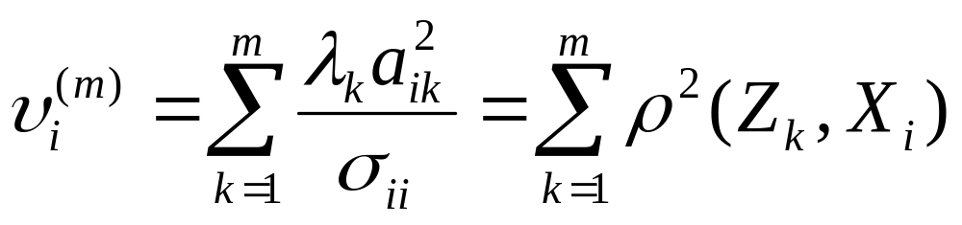
主成分的贡献率
定义7.1.3 前m个主成分Z₁,…,Z_{m} 对原变量X_{i}的贡献率υ_{i}^{(m)} 定义为 X_{i} 与Z₁,… ,Z_{m} 的相关关系数的平方,它等于

Slide 29
主成分的贡献率-例子
例7.1.1 设随机向量X=(X₁,X₂,X₃)′的协差阵为
1 -2 0
-2 5 0
0 0 2
Σ=
试求X的主成分及其对变量X_{i}的贡献率
υ_{i}(i=1,2,3).
解 Σ的特征值为
λ₁=3+ 8^{1/2}, λ₂=2, λ₃=3-8^{1/2}.
由相应标准化特征向量可得出主成分:

Slide 30
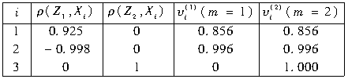
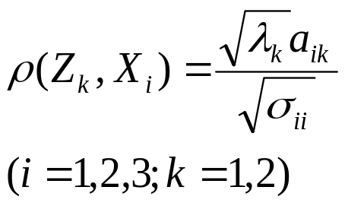
主成分的贡献率-例子
Z₁=0.383 X₁-0.924X₂ ,
Z₂= X₃ (X₃本身就是一个主分量，它与X₁，X₂不相关),
Z₃=0.924X₁+0.383 X₂.
当取m=1或m=2时,主成分对X的贡献率可达72.8%或97.85%.下表 列出m个主分量对变量X_{i}的贡献率

Slide 31

标准化变量的主成分及性质
在实际问题中,不同的变量往往有不同的量纲,而通过Σ来求主成分首先优先照顾方差(σ_{ii})大的变量,有时会造成很不合理的结果,为了消除由于量纲的不同可能带来的一些不合理的影响,常采用将变量标准化的方法.
即令

Slide 32
标准化变量的主成分及性质
标准化后的随机向量X*=(X₁*,X₂*,…, X_{p}*)′的协差阵Σ*就是原随机向量X的相关阵R.从相关阵R出发来求主成分,记为
Z *=(Z₁*,…,Z_{p}*)′,则Z*与Z具有相似的性质.
把主成分Z_{k}*(k=1,…,p)对变量X_{i}*的因子负荷量ρ_{ik}=ρ(Z_{k}*,X_{i}*)列成表7.2.

Slide 33
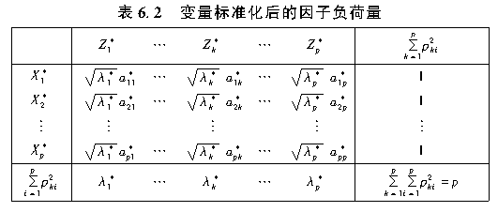
标准化变量的主成分及性质
7.2

Slide 34

样本的主成分
在实际问题中,一般协差阵Σ未知,需要
通过样本来估计.设X_{(t)}=(x_{t1},…,x_{tp})′(t=1, …,n)为来自总体X的样本,记样本资料阵
x₁₁,x₁₂ ,…,x_{1p}
x₂₁,x₂₂ ,…,x_{2p}
…………………..
x_{n1},x_{n2} ,…,x_{np}
X=
记样本协差阵为S,样本相关阵为R,并用S作为 Σ的估计或用R作为总体相关阵的估计.

Slide 35
样本的主成分及其性质
假定每个变量的观测数据都已标准化(X=0),这时样本协差阵就是样本相关阵R,
且 R=S=离差阵 /(n-1) =X'X/(n-1)
仍记R 阵的p个主成分为Z₁,…,Z_{p} ,
λ₁≥λ₂≥…≥λ_{p}≥0为R的特征根, a₁,a₂, …,a_{p}为相应的标准化特征向量(记正交阵A=(a₁,…,a_{p}) ).显然第i个样本主成分为 Z_{i}=a_{i}'X (i=1,…,p).

Slide 36
样本主成分及其性质
将第t个样品X_{(t)} =(x_{t1},…, x_{tp})′的值代入Z_{i}得样品t的第i个主成分得分
z_{ti} =a_{i}'X_{(t)} (i=1,…,p).
记Z_{(t)} = (z_{t1}, z_{t2} ,…, z_{tp})′ (t=1,…,n)
= (a₁'X_{(t)} ,a₂'X_{(t)} ,…,a_{p}'X_{(t)} ) ′
= A'X_{(t)}
称Z_{(t)} 为第t个样品的主成分得分向量.

Slide 37
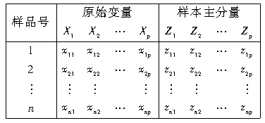
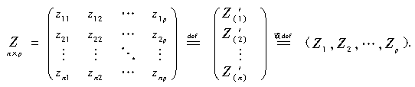
样本主成分及其性质
表7.3 原始数据和样本主成分得分
样本主成分
Z₁ Z_{2 ……} Z_{p}
令
(z₁,z₂,…,z_{p})

Slide 38
样本的主成分及其性质
样本主成分得分阵Z和原始数据阵X有如下关系
Z₍₁₎ '
Z₍₂₎ '
...
Z_{(n)} '
X₍₁₎ 'A
X₍₂₎ 'A
...
X_{(n)} 'A
Z =
=
= X • A
(n×p)
(n×p)
(p×p)
或 X = ZA' , 其中 Z_{(t)} =A'X_{(t)} ( t=1,2,…,n )
样本主成分得分具有如下一些性质.

Slide 39
样本的主成分及其性质
(1) Z=(Z₍₁₎+ Z₍₂₎+…+ Z_{(n)})/n
=(A'X₍₁₎ +A'X₍₂₎ +…+ A'X_{(n)} )/n=A'X=0,
以下由样本主成分得分的协差阵来得出样本主成分的性质(1)的另一结论.
样本主成分得分的协差阵为
S_{Z} = Z'Z/(n-1)
标准化变量的样本协差阵就是样本相关阵R,且
R = X'X/(n-1)
R阵的p个特征根λ₁≥λ₂ ≥ …≥λ_{p} 相应的标准化特征向量为a₁,a₂, …,a_{p 。}

Slide 40
样本的主成分及其性质
记正交阵A= (a₁,…,a_{p}) .则有
A'RA=diag(λ₁,λ₂ ,…,λ_{p})
又知 Z=XA，则
S_{Z} = Z'Z/(n-1)=A'X'XA /(n-1)
= A'RA=diag(λ₁,λ₂ ,…,λ_{p})
=∧
⇒ Z'Z= (n-1)∧

Slide 41
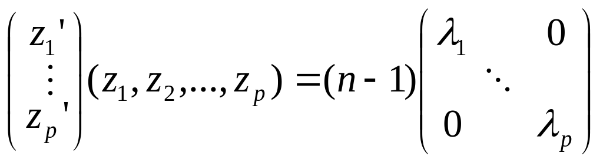
样本的主成分及其性质
⇒
z_{i} 'z_{i}=(n-1) λ_{i} (i=1,2,…,p)
z_{i}'z_{j}=0 (当i≠j 时 )
上式说明样本主成分得分的样本均值为0,样本协差阵为对角阵.当i≠j 时，第i个主成分得分向量z_{i}与第j个主成分得分z_{j}是相互正交的.

Slide 42

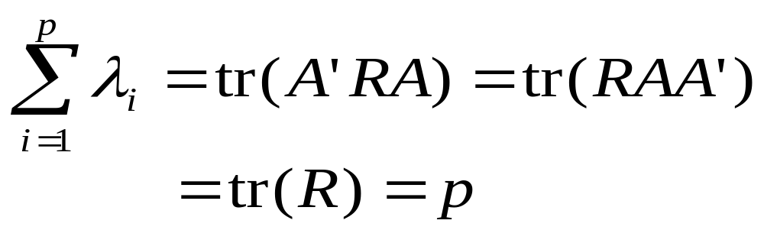
样本的主成分及其性质
因 A'RA=diag(λ₁,λ₂ ,…,λ_{p})
称λ_{k} /p为样本主成分Z_{k}的贡献率;
又称 f_{m}=[λ₁+…+λ_{m}]/p为样本主成分Z₁,…,Z_{m} (m<p)的累计贡献率.

Slide 43
样本的主成分及其性质
(3)样本主成分具有使残差平方和最小的优良性
如果我们只取前m个主成分(m<p),并考虑用前m 个主成分Z₁,…, Z_{m}的线性组合表示X_{j}的回归方程:
X_{j}=b_{j1}Z₁+…+ b_{jm}Z_{m}+ε _{j} (j=1,…,p) （*）
则当b_{jk}=a_{jk}(k=1,…,m)时，可使回归方程的残差平方和达最小值.而且回归方程的决定系数R²(j) =υ_{j}^{(m)}.
我们把υ_{j}^{(m)}称为m个主成分对原变量X_{j}的贡献率,υ_{j}^{(m)}的大小反映了m个主成分能够反映X_{j}的变差的比例.

Slide 44
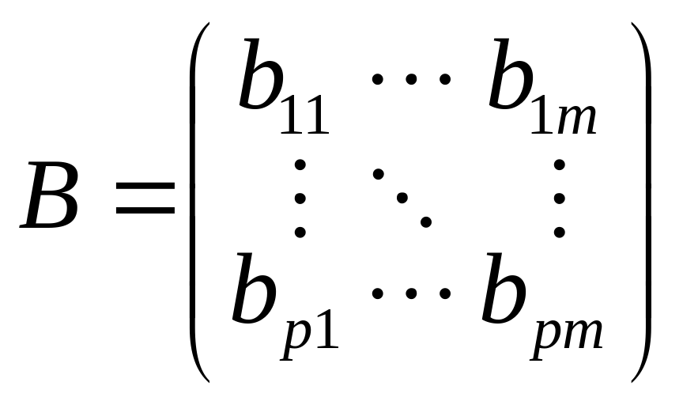
样本的主成分及其性质
把表7.3给出的原始变量的观测数据和前m个主成分的得分数据作为以上模型（*）中因变量X₁,…,X _{p}和自变量Z₁,…,Z_{m}的观测数据.
问题化为：按最小二乘准则求参数矩阵B：
，使得残差平方和
Q(B)达最小.
(p×m)

Slide 45
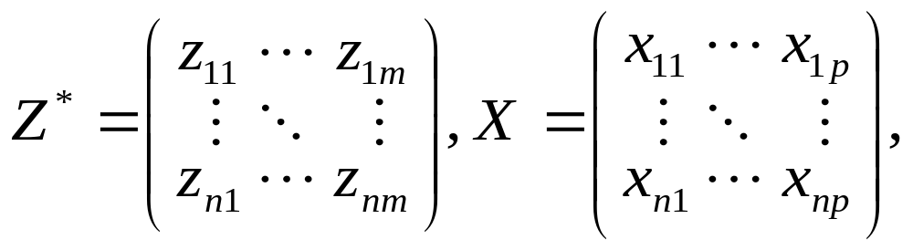
样本的主成分及其性质
记
(n×m)
(n×p)
则多对多的回归模型（*）的矩阵形式为：
X = Z* B' + E
由多因变量的回归分析(参见第四章)的理论知：参数矩阵B的最小二乘估计为

Slide 46
样本的主成分及其性质
^
B' = (Z*' Z* )⁻¹ Z*' X
记A*= (a₁,…,a_{m}) , A₂= (a_{m+1},…,a_{P})则由
Z = ( Z*|Z₂ ) =XA=X (A*|A₂ ) 可得
Z* =XA*
^{且因} A*'RA*=diag(λ₁,λ₂ ,…,λ_{m}),
于是 Z*' Z* = A*'X'XA* =(n-1)A*'RA*
=(n-1)diag(λ₁,λ₂ ,…,λ_{m})

Slide 47
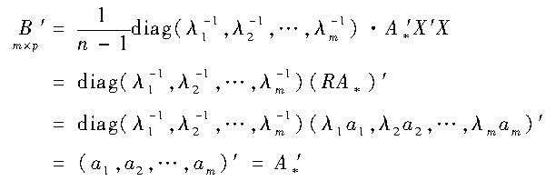
样本的主成分及其性质
^
*
*
(A*)'

Slide 48
样本的主成分及其性质
^
即当 B=A* 或
b_{jk}=a_{jk}(j =1,2,…,p;k=1,…,m)时，可使回归的残差平方和达最小值.
而X_{j} 回归方程的决定系数
R²(j) =υ_{j}^{(m)} (j=1,2,…,p).
(见习题7-8)

Slide 49
主成分的个数及解释
主成分分析的目的之一是简化数据结构,用尽可能少的主成分Z₁,…, Z_{m}(m<p)代替原来的p个变量,这样就把p个变量的n次观测数据简化为m个主成分的得分数据.在这里要求：
① m个主成分所反映的信息与原来p个变量提供的信息差不多;
② m个主成分又能对资料所具有的意义进行解释.

Slide 50
主成分的个数确定
主成分的个数m如何选取是实际工作者关心的问题.关于主成分的个数如何确定,常用的标准有两个：
(1) 按累计贡献率达到一定程度(如70%或80%以上)来确定m;
(2) 先计算S或R的p个特征根的均值λ,取大于λ的特征根个数m.
当p<=20 时,大量实践表明,第一个标准容易取太多的主成分,而第二个标准容易取太少的主成分,故最好将两者给合起来应用,同时要考虑m个主成分对X_{i}的贡献率υ_{i}^{(m)}.

Slide 51
应用例子
例7.2.1 学生身体各指标的主成分分析.
随机抽取30名某年级中学生,测量其身高(X1)、体重(X2)、胸围(X3)和坐高(X4),数据见书中P277表7.4(或以下SAS程序的数据行). 试对中学生身体指标数据做主成分分析.
解 (1) 以下SAS程序首先生成包括30名学生身体指标数据的SAS数据集d721(其中变量NUMBER记录识别学生的序号)，然后调用SAS/STA软件中的PRINCOMP过程进行主成分分析.

Slide 52
应用例子
Data d721;
input number x1-x4 @@ ;
cards;
1 148 41 72 78 2 139 34 71 76
3 160 49 77 86 4 149 36 67 79
………………………………...
27 144 36 68 76 28 141 30 67 76
29 139 32 68 73 30 148 38 70 78
;
proc princomp data=d721 prefix=z out=o721 ;
var x1-x4;
run;
行指针控制符
指示读完该行
数据行后再
跳到下一行。
生成包含主
分量得分的
输出数据集
该选项规定
主成分的前
缀名字为z

Slide 53
应用例子
proc plot data=o721;
plot z2*z1 $ number='*';
run;
proc sort data=o721;
by z1;
run;
proc print data=o721;
var number z1 z2 x1-x4;
run;
绘制前二个主成分得分的散点图.作图符号为'*',并在每散点旁边加上序号,以便识别各个观测.
把输出集o721按第一主成分
z1的得分值从小 到大排序
输出排序后的数据集o721

Slide 54
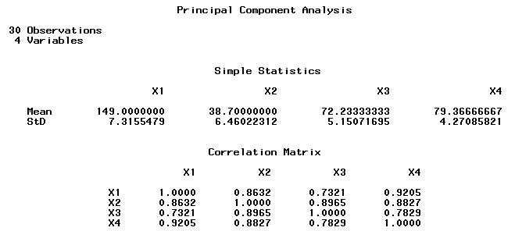
应用例子输出结果
学生身体指标数据的描述统计量和相关阵

Slide 55
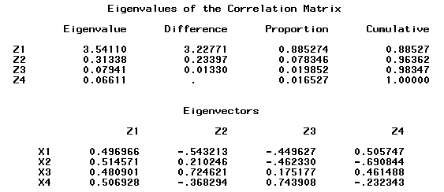
应用例子输出结果
输出7.2.1 相关阵的特征值和特征向量

Slide 56
应用例子结果分析
PRINCOMP过程由相关阵出发进行主成分分析.由输出7.2.1中相关阵的特征值可以看出，第一主成分的贡献率已高达88.53%；且前二个主成分的累计贡献率已达96.36%.因此只须用两个主成分就能很好地概括这组数据.
另由第三和四个特征值近似为0，可以得出这4个标准化后的身体指标变量(X_{i}*,i=1,2,3,4)有近似的线性关系(即所谓共线性),如
0.505747 X₁* -0.690844 X₂*
+0.461488 X₃* -0.232343 X₄*≈c(常数).

Slide 57
应用例子结果分析
由最大的两个特征值对应的特征向量可以写出第一和第二主成分：
Z₁=0.4970 X₁*+0.5146 X₂*
+0.4809 X₃* +0.5069 X₄*
Z₂= -0.5432 X₁* +0.2102 X₂*
+0.7246 X₃* - 0.3683 X₄*
第一和第二主成分都是标准化后变量X_{i}* (i=1,2,3,4)的线性组合，且组合系数就是特征向量的分量.

Slide 58
应用例子结果分析
利用特征向量各分量的值可以对各主成分进行解释.
第一大特征值对应的第一个特征向量的各个分量值均在0.5附近,且都是正值,它反映学生身材的魁梧程度.身体高大的学生,他的4个部位的尺寸都比较大;而身体矮小的学生,他的4个部位的尺寸都比较小.因此我们称第一主成分为大小因子.

Slide 59
应用例子结果分析
第二大特征值对应的特征向量中第一(即身高X1的系数)和第四个分量(即坐高X4的系数)为负值,而第二(即体重X2的系数)和第三个分量(即胸围X3的系数)为正值,它反映学生的胖瘦情况,故称第二主成分为胖瘦因子.

Slide 60
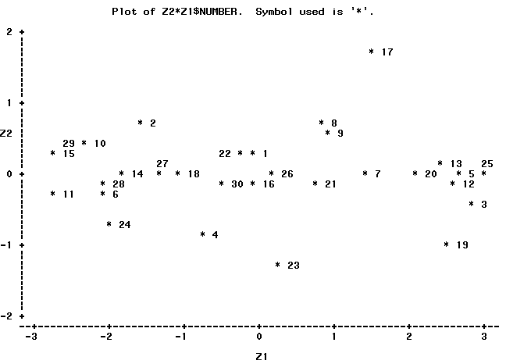
应用例子结果分析
输出7.2.2 第二主成分得分对第一主成分得分的散布图

Slide 61
应用例子结果分析
输出7.2.2是PLOT过程产生的输出图形，从图中可以直观地看出，按学生的身体指标尺寸，这30名学生大约应分成三组(以第一主成分得分值为-1和2为分界点).
每一组包括哪几名学生由每个散点旁边的序号可以得知.更详细的信息可从PRINT过程产生的输出数据列表中得到.

Slide 62
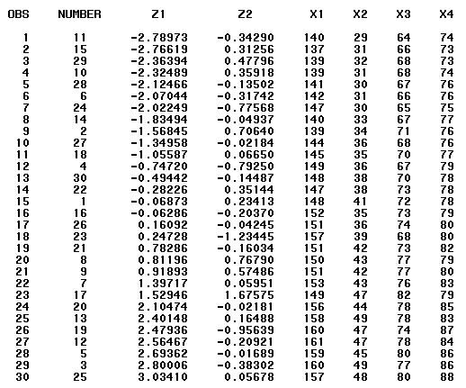
应用例子结果分析
按第一主成分得分排序后的主成分得分和原始数据

Slide 63
应用例子结果分析
以上输出列表中把30个观测按第一主成分从小到大重新排序后的输出结果.从这里可以得到分为三组时各组学生的更多的信息如下:
G₁={11,15,29,10,28,6,24,14,2,27,18}
G₂={4,30,22,1,16,26,23,21,8,9,7,17}
G₃={20,13,19,12,5,3,25}
若考虑用Z₁ ,Z₂进行聚类,这就是主成分聚类方法.

Slide 64
主成分分析的应用
主成分分析方法把p维数据简化为m(m<p)维数据后，进一步地可用于变量的分类，样品的分类，对样品进行排序或对系统进行评估，以及主成分回归，主成分聚类，多维正态数据的主成分检验等方面。

Slide 65
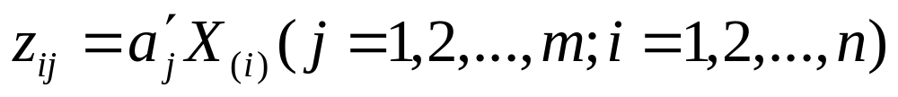
主成分分析的应用
设n次观测数据阵X已标准化,这时样本协差阵就是样本相关阵R, R的特征值为λ₁≥λ₂ ≥ …≥λ_{p} 相应的标准化特征向量为a₁,a₂, …,a_{p 。}样本主成分为
Z_{i}=a_{i}'X (i=1,…,p).
设m为满足累计贡献率＞P₀(一般取1≥P₀≥0.7 )的最小正整数,取前m个主成分Z₁ ,Z₂ ,… ,Z_{m},由样本观测数据X_{(i)} (i=1,2,…n)可求得m个主成分的得分值z_{ij} :

Slide 66
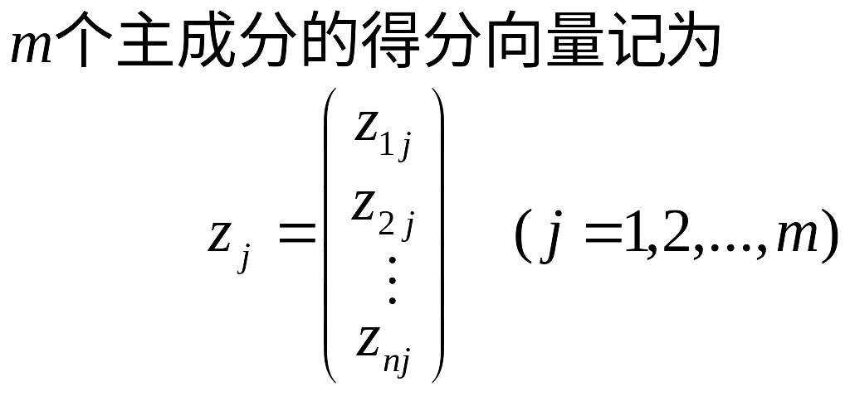
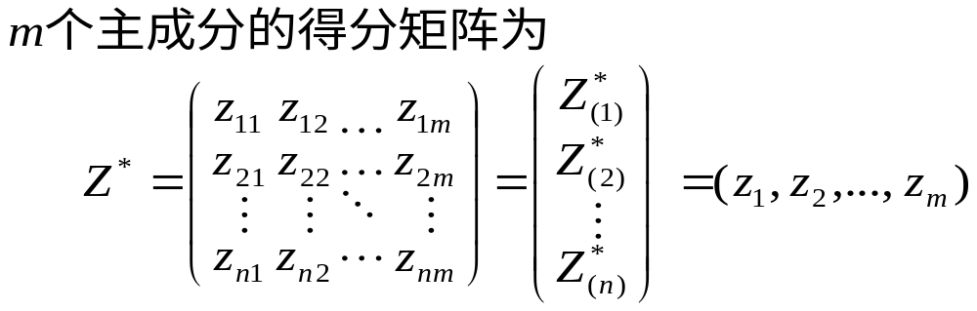
主成分分析的应用

Slide 67
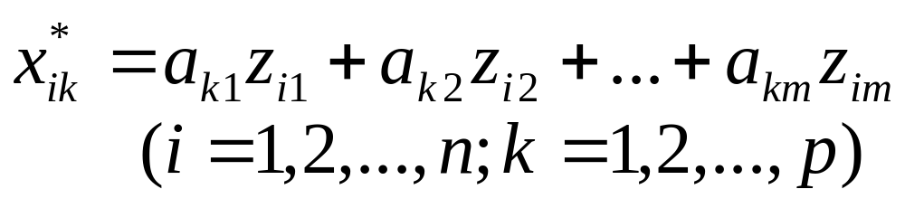
主成分分析的应用
利用样本主成分的性质(3),X_{k}由前m个主成分Z₁ ,Z₂ ,… ,Z_{m}的最佳(残差平方和最小)表示式为
把Z*_{(i )}(i=1,2,…,n)代入上式,可得

Slide 68
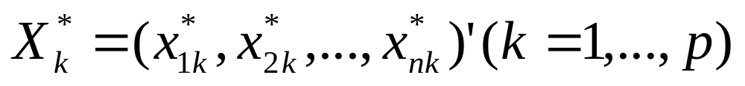
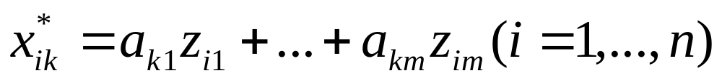
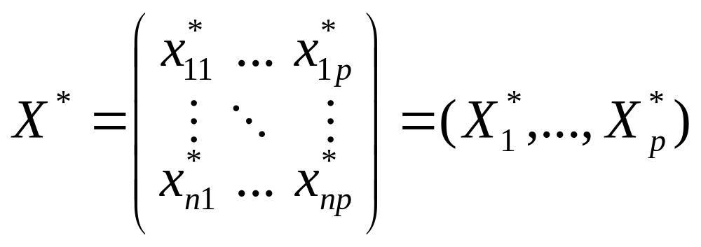
主成分分析的应用
由此可得出由主成分得分值估计变量X_{k}的得分向量.记
其中
(7.3.2)

Slide 69

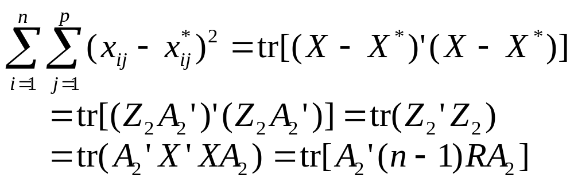
主成分分析的应用
X=ZA'= ( Z*|Z₂ ) ( A*|A₂ ) '
= Z* (A*)' + Z₂ A₂' =X* + Z₂ A₂'

Slide 70
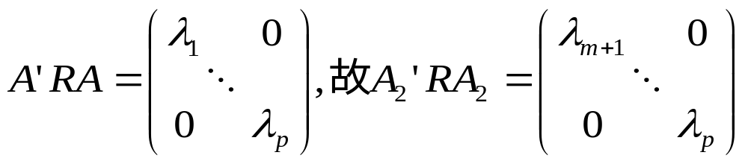
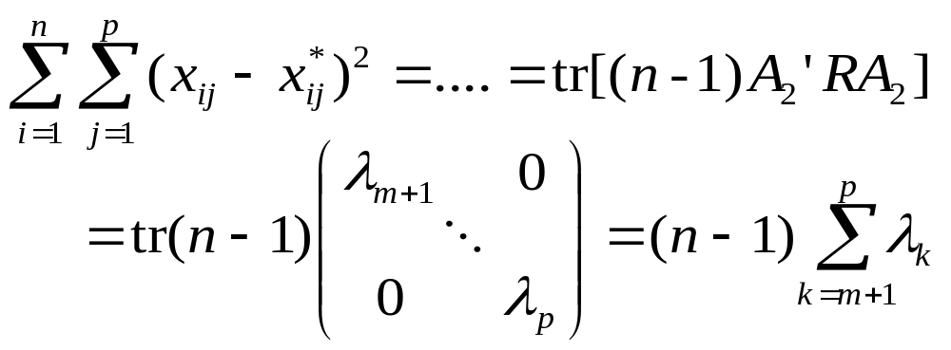
主成分分析的应用
因
所以

Slide 71
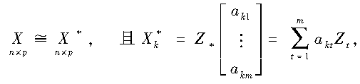
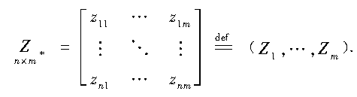
主成分分析的应用
当选取合适的m，可使得后面的p-m个λ_{i}的和很小，这时就有
*
z_{t}
其中
*
(z₁,z₂,…,z_{m})

Slide 72

指标（变量）分类
如果第i个变量和第j个变量的相关系数r_{ij}≈1,显然这两个变量应归为一 类.
仍用X_{i}和X_{j}表示这两个变量的n次观测向量.考虑n维空间中这两点的距离:
因 (n-1)R=X 'X=(X₁,…, X_{p} ) '(X₁,…, X_{p} ), 故有
X_{i} 'X_{j} =(n-1) r_{ij} (i,j=1,…,p)

Slide 73
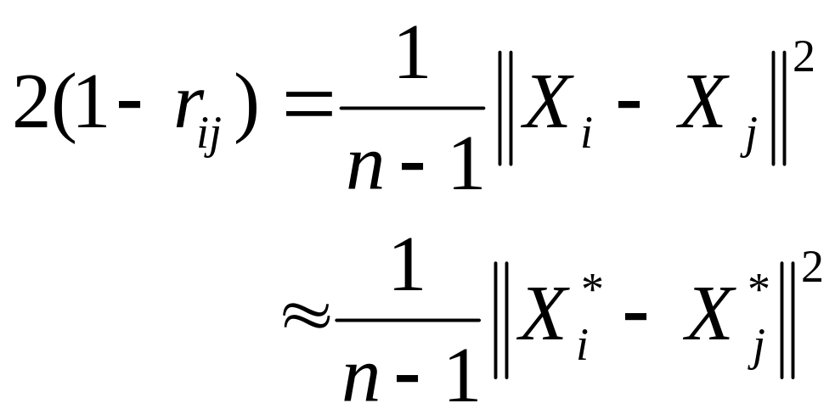
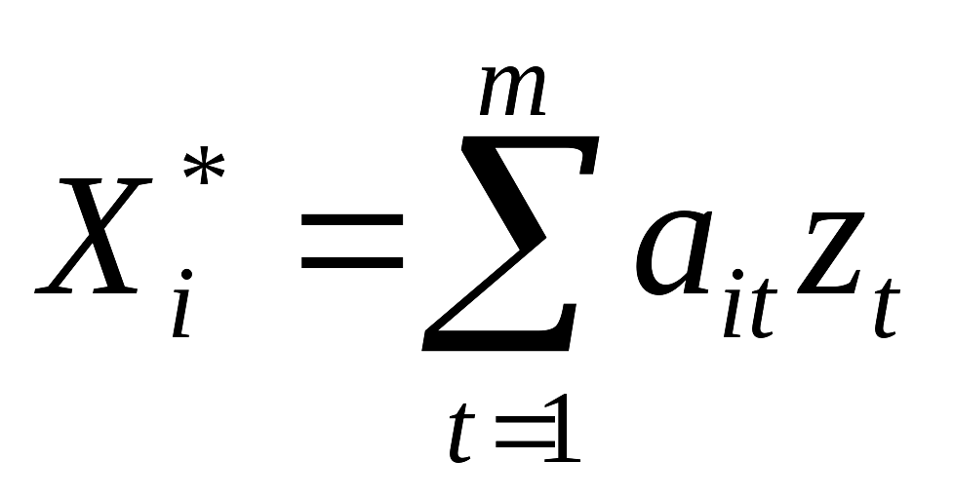
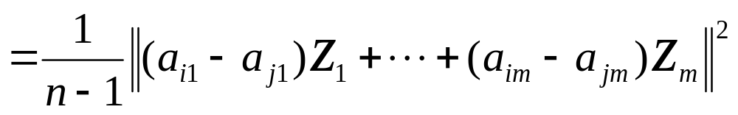
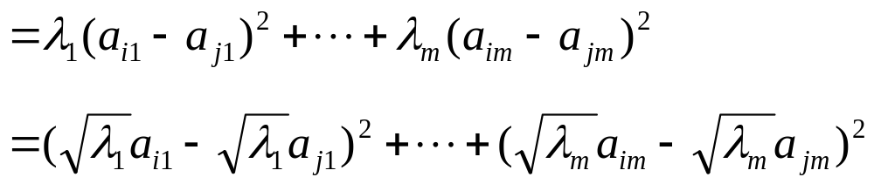
指标（变量）分类
z_{i} 'z_{i}=(n-1) λ_{i}
(i=1,2,…,p)
z_{i}'z_{j}=0 (当i≠j 时 )

Slide 74
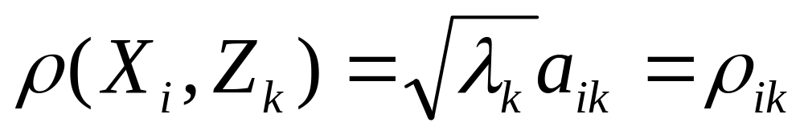
指标（变量）分类
因第k个主成分Z_{k}与原标准化变量X_{i}的相关系数为
ρ_{ik}也称为第k个主成分Z_{k}对X_{i}的因子负荷量.
这时
2(1- r_{ij})≈(ρ_{i1}-ρ_{j1})²+…+ (ρ_{im}-ρ_{jm})² ,
若r_{ij}≈1, 则有
(ρ_{i1}-ρ_{j1})²+…+ (ρ_{im}-ρ_{jm})² ≈ 0 .

Slide 75
指标（变量）分类
考察m维空间的p个点Q_{i},其坐标为
Q_{i}=(ρ_{i1} ,ρ_{i2} ,...,ρ_{im} )
(i=1,2,…,p) .
按距离最近准则对p个点进行分类.
当m=2时,p个点可在平面上点出来,利用散布图可直观地给出指标的分类.

Slide 76
指标（变量）分类-例子
例7.3.1 服装定型分类问题
为解决服装定型分类问题，对128个成年男子的身材进行测量，每人各测得16项指标：身高(X1)、坐高(X2)、胸围(X3)、头高(X4)、裤长(X5)、下档(X6)、手长(X7)、领围(X8)、前胸(X9)、后背(X10)、肩厚(X11)、肩宽(X12)、袖长(X13)、肋围(X14)、腰围(X15)和腿肚(X16).16项指标的相关阵R见表7.5(因相关阵为对称阵,只给出相关阵的上三角部分).试从相关阵R出发用PRINCOMP过程进行主成分分.

Slide 77
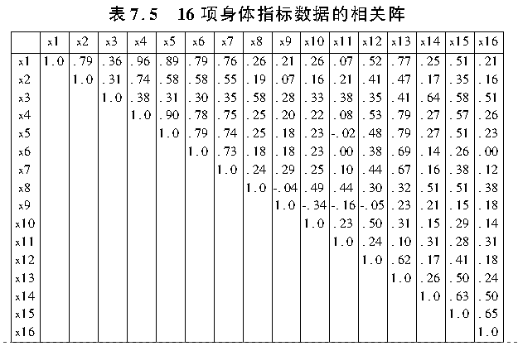
指标（变量）分类-例子

Slide 78
指标（变量）分类-例子
data d731(type=corr);
input _name_ $ x1-x16;
_type_ = 'corr';
cards;
x1 1.0 0.79 0.36 0.96 0.89.. .. 0.25 0.51 0.21
x2 . 1.00 0.31 0.74 0.58….. 0.17 0.35 0.16
x3 . . 1.00 0.38 0.31….. 0.64 0.58 0.51
……………...
x15 . . . . . . . . . . . . . . 1 .65
x16 . . . . . . . . . . . . . . . 1
;
自动变量_name_规定变量名X1-X16
自动变量_type_的值指定
数据类型为′CORR′.
相关阵对称,数据行只须
列出相关阵的上三角部分

Slide 79
指标（变量）分类-例子
proc princomp data=d731(type=corr)
n=3 outstat=s731 ;
var x1-x16;
run;

PROC PRINCOMP语句中，选项data=d731的括号里指出数据集d731的类型是相关阵，在这里或在DATA步中数据集选项type=corr必有一处是不可缺少的.选项n=3规定只输出3个主成分的有关信息.outstat=s731生成输出统计量的数据集S731是为下面绘制因子负荷量的散布图准备数据。

Slide 80
指标（变量）分类-例子
Proc print data=s731;
Run;
data t731;
set s731;
if _type_='SCORE';
run;
proc transpose data=t731
out=tt731 prefix=f;
var x1-x16;
run;


Slide 81
指标（变量）分类-例子
data dt731;
set tt731;
p1=sqrt(7.03648)*f1;
p2=sqrt(2.61403)*f2;
Run;
options ps=40;
proc plot data=dt731;
plot p2*p1 $ _name_='*'/vref=0 ;
run;


Slide 82
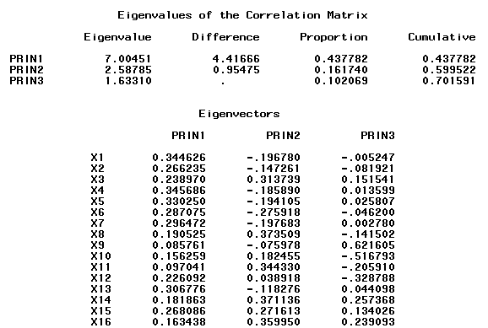
指标（变量）分类-例子输出结果


Slide 83
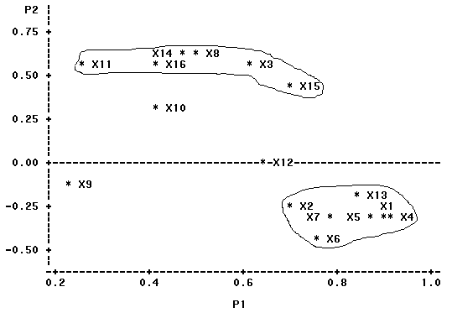
指标（变量）分类-例子输出结果


Slide 84
指标（变量）分类-例子结果分析
1. 前三个主成分说明的方差比例已在70%以上;
2. 由最大特征值对应的特征向量(即列标题为
PRIN1的列)可得出第一主成分:
PRINT1=0.3446X₁+0.2662X₂+…+0.1634X₁₆
各指标的系数都为正,数值均在0.1至0.3之间.这个主成分一般称为魁梧因子(或大小因子);
3. 由次大特征值对应的特征向量(即列标题为
PRIN2的列)可得出第二主成分:
PRINT2=-0.1968X₁ - 0.1473X₂+
0.3137X₃+…+0.3599X₁₆

Slide 85
指标（变量）分类-例子结果分析
各指标的系数有正有负,负系数对应的变量
(X1,X2等)都是反映人体高低的变量 ; 正系数
对应的变 量(X3,X16等)都是反映人体胖瘦的
变量.这个主成分一般称为高低或胖瘦因子;
4. 由第三大特征值对应的特征向量(即列标题为
PRIN3的列)可得出第三主成分 PRINT3.查看
各指标的系数,发现绝对数值最大和次大对应
的变量为前胸(X9)和后背(X10).故这个主成
分一般称为特体因子.

Slide 86
指标（变量）分类---VARCLUS过程
在SAS/STAT软件中提供的VARCLUS过程专用于对变量进行分类，它根据相关阵或协差阵对变量进行分裂聚类或谱系聚类.类的选择原则根据主成分分析和因子分析的思想，它使得每一类的第一主成分或重心分量所解释的方差为最大.
VARCLUS过程把一组数值变量分为或是不相交的或是谱系的类.同每一类有联系的是该类中这些变量的线性组合，它可能是第一主分量或是重心分量.第一主成分是这些变量的加权平均,它尽可能多地解释方差.如果希望类分量为标准化变量(没有加权)的平均，或者 没有标准化的变量的平均（用选项COV)时，使用重心分量(使用选项CENTROID).这里类分量是指类的第一主分量或重心分量.

Slide 87
指标（变量）分类---VARCLUS过程
例如，一种教育情况的检查可能包含有50个项目(变量). VARCLUS过程可用来将这些项目分为几类，比如说5个类.每一类将用于处理一部分检查，而且这一部分检查的得分将由类分量给出.如果这个类分量是协差阵的重心分量，那么每组检查简单地是这一部分检查中各项的得分和.
变量聚类的步骤:
如果没有为过程提供初始分类的情况(缺省时),VARCLUS过程开始把所有变量看成一个类,然后它重复以下步骤:
(1) 首先挑选一个将被分裂的类.
根据规定的选项，选中的类应该是：或者用它的类分量所解释的方差的百分比最小(选项PRECENT=),或者同第二主分量有关的特征根为最大(选项MAXETGH=).

Slide 88
指标（变量）分类---VARCLUS过程

(2) 把选中的类分裂成两个类
首先计算开头两个主分量,再进行斜交旋转(在特征向量上执行QUARTIMAX旋转),并把每个 变量分配到旋转分量对应的类里,分配的原则是使变量与这个主分量的相关系数为最大.
(3) 变量重新归类
通过多次反复循环，变量被重新分配到这些类里，使得由这些类分量所解释的方差为最大 .重新分配可能要求保持谱系结构.

Slide 89
样品分类
对p个变量(指标)观测n次,得n个样品,记
X_{(i)} =(x_{i1}, x_{i2} ,…, x_{ip})′
为第i个样品,看成p维空间的点,可按距离相近的程度进行分类(参见第六章聚类分析),即若
‖ X_{(i)} - X_{(j)}‖≈0,就把第i个样品和第j个样品归为一类.。
因原始数据阵X≈X*，故
‖ X_{(i)} - X_{(j)}‖≈ ‖ X*_{(i)} - X*_{(j)}‖
由(7.3.1)及(7.3.2)式中x*_{ik}的定义知

Slide 90
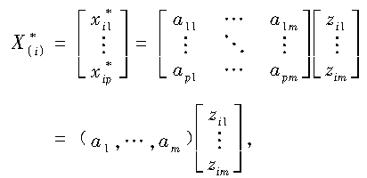
样品分类
注意:a₁, a₂,…, a_{m},为单位正交向量.
因‖X*_{(i)}-X*_{(j)}‖²=‖a₁(z_{i1}- z_{j1})+…+a_{m}(z_{im}- z_{jm} )‖²
=(z_{i1}- z_{j1})² +…+(z_{im}- z_{jm} ) ²

Slide 91
样品分类
这样就把考察二个p维空间点的靠近程度转化为考察两个m(m<p)维空间点的靠近程度.
若取m=2,n个样品点可在平面上点出,利用点的分布规律对样品进行分类.

Slide 92
样品分类
例7.3.2 服装定型分类问题(续例7.3.1)
利用128人16项指标的观测数据,试对128人的服装尺寸进行分类(即样品分类问题：把128人分为几类,每类找出典型代表,以该代表的服装尺寸作为这一类的尺寸).
取m=2,求出两个主成分,并计算样本主成分得分值Z_{(i)} =(z_{i1},z_{i2})′(i=1,2,…,128).把这个128个点点在平面上,利用平面散布图,把128个点分为七类.

Slide 93
样品分类
第一类共有25个点,聚集中心是Z₍₂₅₎ ;
第二类有14个点,聚集中心是Z₍₁₁₄₎ ;
第三类有9个点,聚集中心是Z₍₈₉₎ ;
第四类有7个点,聚集中心是Z₍₁₁₂₎ ;
第五类有12个点,聚集中心是Z₍₉₎ ;
第六类有20个点,聚集中心是Z₍₄₇₎ ;
第七类有8个点,聚集中心是Z₍₁₁₈₎ .

Slide 94
样品分类
七个类的典型代表分别是第25号,114号,89号,112号,9号,47号和118号样品,以它们的服装尺寸作为一个型号的标准尺寸.如型号I(第一类)的标准尺寸就是第25号样品的尺寸等等.各种型号服装的生产数量也按25:14:9:7:12:20:8这样的比例来生产.
注意:这七类并没有把128个点全部包括在内,还有33个样品不能归入这七个类,可认为是一些特殊体形的样品.

Slide 95
样品排序或系统评估
对p维总体X的样本进行主成分分析往往不是最终的目的，而常常是完成某个实际问题的一种手段.如例7.2.1中由第一主成分得分对30名中学生的身体魁梧程度进行排序.
在实际工作中常会迂到的多指标系统的排序评估问题,比如对某类企业的经济效益进行评估比较,影响企业经济效益的指标有很多,如何更科学、更客观地将一个多指标问题综合为单个指数的形式.主成分分析方法为样品排序或多指标系统评估提供可行的方法.

Slide 96
样品排序或系统评估
对多指标系统进行排序评估的主要方法是加权评估法.比如专家评估方法，综合评分法，层次分析法等.随着多元统计方法的普及与应用,主成分分析方法也成为构造系统排序评估指数的常用方法之一.
设Z₁是标准化随机向量X=(X₁,…,X_{p})′的第一主成分.由主成分的性质可知,Z₁与原始标准化变量X₁,X₂,…,X_{p}的综合相关程度最强，

Slide 97
样品排序或系统评估
即ρ²(Z₁,X₁)+…+ρ²(Z₁,X_{p})= λ₁达最大,
其中λ₁为X的相关阵R的最大特征值.如果只选一个综合变量来代表原来所有的原始变量,最佳的选择就是Z₁ .
另方面，由于第一主成分Z₁对应于数据变异最大的方向，这说明Z₁是使数据信息损失最小，精度最高的一维综合变量，因此它可用于构造系统排序评估指数.

Slide 98
主成分回归---应用例子
例7.3.3 经济分析数据的主成分回归
考察进口总额Y与三个自变量：国内总产值X1，存储量X2,总消费量X3(单位均为十亿法郎)有关.现收集了1949年至1959年共11年的数据(见表7.6).对表7.6的数据试用主成分回归分析方法求进口总额与总产值、存储量和总消费量的定量关系式.
解(1) 首先调用PRINCOMP过程对3个自变量做主成分分析.然后进行主成分回归.SAS程序如下(设表7.6生成的SAS数据集名为d733)：

Slide 99
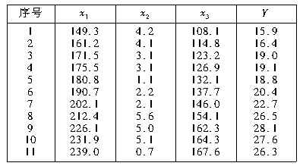
主成分回归---应用例子
表7.6 经济分析数据

Slide 100
主成分回归---应用例子
proc standard data=d733 out=do733
mean=0 std=1;
var x1-x3 y;
run;
proc princomp data=do733 prefix=z out=o733 ;
var x1 x2 x3;
run;
proc print data=o733;
var z1 z2 y;
run;
该过程把各变量的
观测数据标准化
用标准化后的数
据作主成分分析
输出数据
集包含主
分量得分
主成分名
字的前缀
规定为z

Slide 101
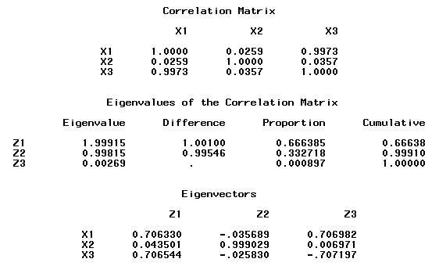
主成分回归---应用例子输出结果


Slide 102
主成分回归---应用例子结果分析
由输出结果可知相关阵的三个特征为λ₁=1.999,λ₂=0.998,λ₃=0.003.前二个主成分的累计贡献率在99%以上.
取两个主成分(用X_{i}*表示X_{i}的标准化变量)：
Z₁=0.7063 X₁*+0.0435 X₂*+0.7065 X₃*
Z₂=-0.0357 X₁*+0.9990 X₂*-0.0258 X₃*
主成分分析的结果还给出X₁*、X₂*和X₃* 的一个多重共线性关系：
Z₃=0.7070 X₁* +0.0070 X₂* -0.7072 X₃* ≈ C

Slide 103
主成分回归---应用例子
用主成分得分数据完成主成分回归:
proc reg data=o733 ;
model y=z1 z2;
run;
回归过程得到的标准化回归方程为(Y*表示Y的标准化变量)
Y*= 0.68998 Z₁+0.1913 Z₂
= 0.4804 X₁*+0.2211 X₂*+0.4825 X₃*
用原始变量可表示为
Y=-9.130+0.0727X₁+0.6091X₂+0.1062 X₃

Slide 104
用reg过程做主成分回归
解(2) 使用REG过程做主成分回归.
在SAS/STAT软件的6.11以上的版本中，用
REG过程提供的选项可完成主成分回归的计算. SAS程序如下：
proc reg data=d733 outest=o733 ;
model y=x1-x3 / pcomit=1,2 ;
run;
proc print data=o733;
run;

Slide 105
用reg过程做主成分回归
在MODEL语句的斜杠(/)后通过选项PCOMIT=1,2表示要求删去最后面(即最不重要)的1个或2个主成分之后，用前面m-1个主成分或前面m-2个主成分(m为自变量的个数，此例中 m=3)进行主成分回归.主成分回归的结果存放在SAS数据集O733中.
由输出结果(见输出结果中OBS为2的那一行)可以得出删去第三个主成分(PCOMIT=1)后的主成分回归方程为
Y= -9.1301+0.07278 x₁
+0.60922 x₂ +0.10626 x₃

Slide 106

用reg过程做主成分回归

这个主成分回归方程中回归系数的符号都是有意义的；主成分回归方程的均方根误差( _RMSE_=0.55)虽比普通回归方程的均方根误差(_RMSE_=0.48887)有所增大，但增加并不多.

